Slide 1
INSULINA e DIABETE MELLITO
03.12.2020

Slide 2
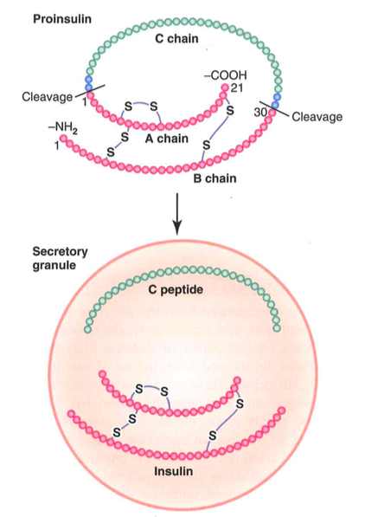
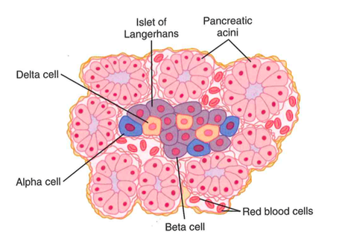
PANCREAS e INSULINA

Slide 3
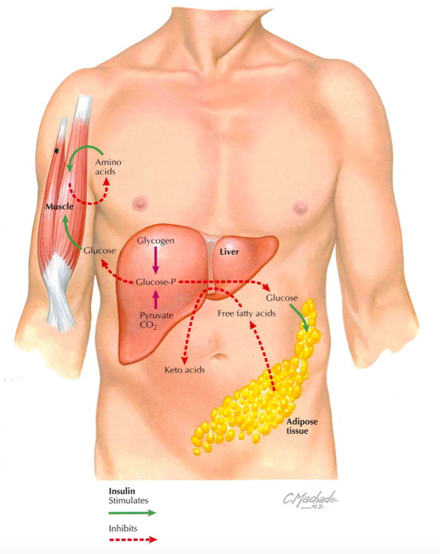
PANCREAS e INSULINA
+ INGRESSO DEL GLUCOSIO NEL MUSCOLO → ENERGIA
+ INGRESSO DEL GLUCOSIO NEL TESSUTO ADIPOSO → TRIGLICERID
+ INGRESSO DEGLI AA NEL MUSCOLO → PROTEINE
- DEGRADAZIONE DEL GLICOGENO EPATICO CON RILASCIO DI GLUCOSIO
RILASCIO DI ACIDI GRASSI DAL TESSUTO ADIPOSO
- RILASCIO di AA DAL MUSCOLO

Slide 4






Diabete Mellito: definizione

Slide 5
DIABETE MELLITO = tanta urina dolce
DIABETE MELLITO = un disordine metabolico ad eziologia multipla, caratterizzato da iperglicemia cronica con alterazioni del metabolismo dei carboidrati, lipidi e proteine, derivante da difetti della secrezione insulinica, dell’azione dell’insulina, o di entrambe.
Soglia renale del glucosio è 180 mg/dL, sopra la quale compare glicosuria che si associa all’emissione di una maggiore quantità di urine (poliuria) cui consegue l’aumento del senso della sete (polidipsia).

Slide 6
Diabete Mellito: diagnosi
 | Glicemia |  |  | Hb glicata
 | A digiuno (mg/dl) | Casuale (mg/dl) | 2 h dopo OGTT
Normale | < 100 |  | < 140 | < 5,7%
IFG | 100-125
IGT |  |  | 140-199
Pre-Diabete | 100-125 |  | 140-199 | 5,7-6,4%
Diabete | > 126 | > 200 | > 200 | > 6,5%

Slide 7
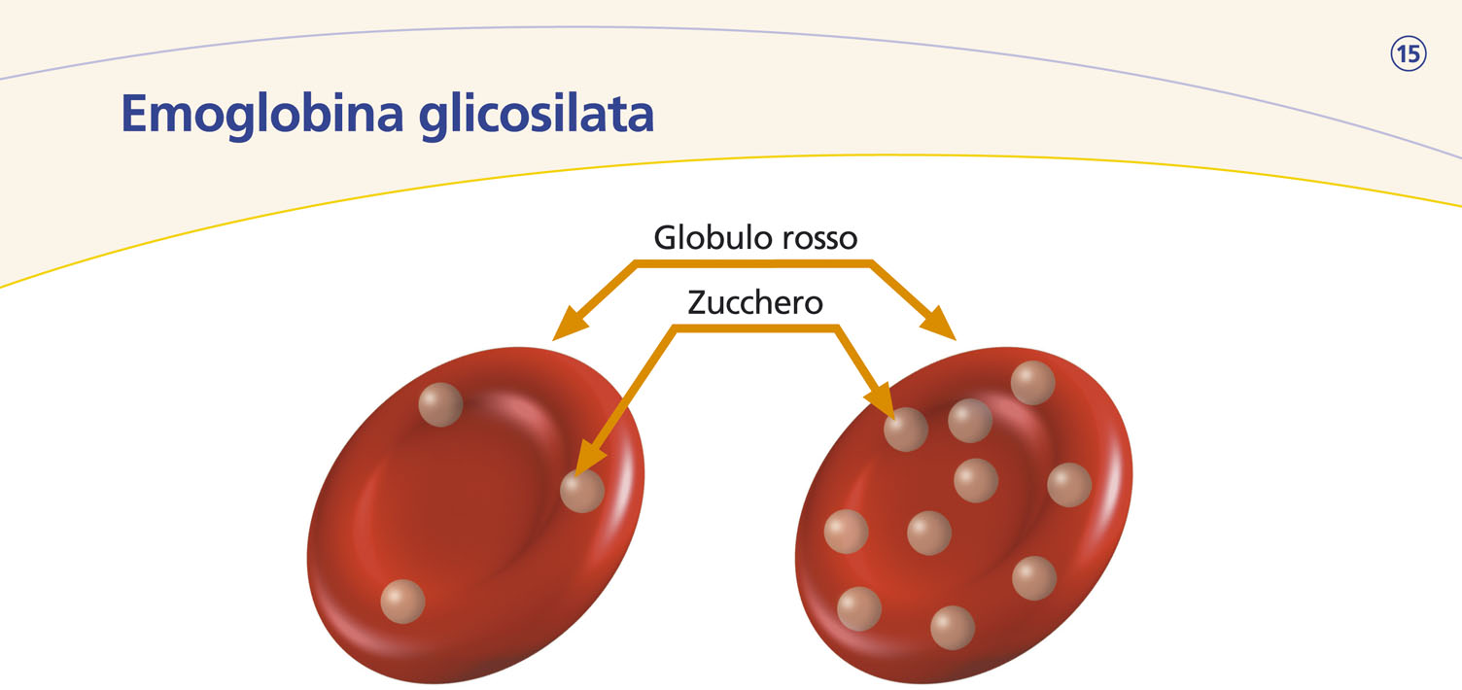
<5,7%=normale
>6,5%=diabete
E’ un test che riflette i livelli medi di glicemia del paziente nelle ultime settimane prima del prelievo. L’emoglobina glicosilata è il prodotto di una reazione non enzimatica che avviene tra emoglobina e glucosio; l’entità ella glicosilazione dipende esclusivamente dalle rispettive concentrazioni dell’emoglobina e del glucosio. L’emoglobina glicosilata permane nel globulo rosso fino alla distruzione della cellula, cioè 100-120 giorni (tempo di sopravvivenza degli eritrociti)

Slide 8
Diabete Mellito: classificazione
CLASSIFICAZIONE EZIOLOGICA del DIABETE MELLITO
1. DIABETE MELLITO di TIPO 1: da distruzione delle beta cellule (insulino-deficienza assoluta), immunomediata o idiopatica
2. DIABETE MELLITO di TIPO 2: insulino-resistenza con insulino-deficienza relativa fino a forme di insulino-deficienza predominante
3. ALTRI TIPI SPECIFICI di DIABETE
4. DIABETE GESTAZIONALE

Slide 9
CARATTERISTICHE DEL
DIABETE MELLITO DI TIPO 1
Il DMT1 si manifesta per carenza di insulina. Rappresenta il 5% delle forme di DM. Il meccanismo patogenetico è la distruzione delle cellule beta.
Nella forma autoimmune si possono trovare alcuni autoanticorpi come quelli contro la decarbossilasi dell’acido glutammico (GAD65) o tirosin fosfatasi (IA2), utili per conferma diagnostica. Gli Ab anti GAD65 persistono più a lungo in circolo.
La presentazione iniziale può andare da un modesto aumento della glicemia plasmatica alla chetoacidosi. Nel diabete mellito di tipo 1 i sintomi sono quasi sempre presenti all’esordio, che può essere particolarmente brusco.

Slide 10
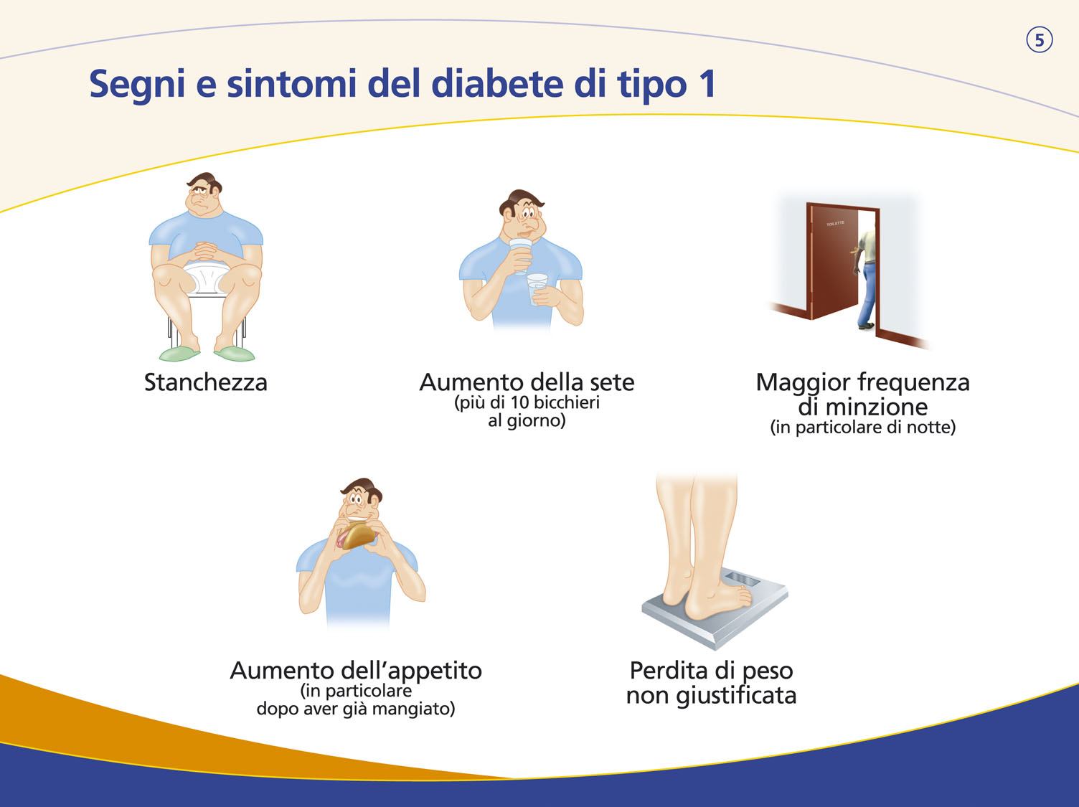
POLIURIA e POLIDIPSIA = l’iperglicemia porta ad un aumento del glucosio anche nelle urine, dove per effetto osmotico aumenta la perdita di liquidi (diuresi osmotica) con poliuria e conseguente disidratazione che poi determina una polidipsia.
CALO PONDERALE = Il muscolo rilascia AA, il tessuto adiposo rilascia acidi grassi, che vengono utilizzati per produrre energia. Questo si associa a perdita di massa con calo di peso. Nel bambino DEFICIT di CRESCITA.
ASTENIA = il calo di peso e l’incapacità dei tessuti di trasportare il glucosio nelle cellule come fonte energetica sono causa di astenia.
QUANDO L’ORGANISMO PRODUCE ENERGIA ATTRAVERSO IL METABOLISMO DEI GRASSI SI PRODUCONO CORPI CHETONICI. L’ACCUMULO DI CORPI CHETONICI CAUSA NAUSEA VOMITO fino ACIDOSI

Slide 11
STORIA NATURALE DEL DIABETE MELLITO DI TIPO 1 AUTOIMMUNE
ANTICORPI
Quando viene distrutto >80% delle beta-cellule si hanno le manifestazioni cliniche:
Poliuria, polidipsia, disidratazione, calo ponderale, astenia, nausea vomito

Slide 12
Quanto conta la genetica nello sviluppo del diabete mellito di tipo 1?
In collaborazione con i diabetologi pediatri della Società Italiana di Endocrinologia Pediatrica (SIEDP) sono stati studiati i gemelli in cura per diabete tipo 1. Ottantotto coppie ed una tripletta hanno accettato.
I risultati più rilevanti sono i seguenti: su 34 coppie di gemelli monozigoti, quelle nelle quali entrambi i gemelli hanno il diabete tipo 1 sono 10; tra le 56 coppie dizigoti solo 5 sono “concordanti” (cioè entrambi i gemelli hanno il diabete). Nelle rimanenti 24 coppie monozigoti e 51 dizigoti solo uno dei due gemelli ha sviluppato il diabete tipo 1. Questo dato è stato registrato dopo un tempo mediano di osservazione (che è il tempo intercorso tra la prima diagnosi di diabete tipo 1 nella coppia e l’osservazione dei ricercatori) di 7,3 anni. Questo indicherebbe che il patrimonio genetico e le esposizioni ambientali sembrano contribuire in misura simile al rischio di sviluppare il diabete di tipo 1.
Il rischio che il secondo gemello sviluppi il diabete tipo 1, dopo che il primo lo ha già sviluppato, è diverso se la coppia è monozigote o dizigote. Tra le prime il rischio è del 18% entro un anno, tra le seconde è del 2%. Dopo 10 anni dalla diagnosi nel primo gemello il rischio diviene del 37% per i monozigoti e del 12% per i dizigoti.
Nistico’ L JCEM 2012

Slide 13

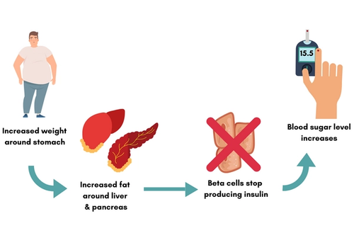
CARATTERISTICHE DEL DIABETE MELLITO DI TIPO 2
Il DMT2 rappresenta il 90-95% delle forme di DM. Eziologia multifattoriale. Componente genetica + fattori ambientali (=stile di vita). Nella maggior parte dei casi, l’insulino-resistenza associata all’obesità e una relativa carenza insulinica sono la causa del DMT2.
La malattia ha un esordio insidioso. Spesso i pazienti all’esordio hanno già complicanze cardiovascolari. In condizioni di forte stress metabolico possono sviluppare anche chetoacidosi (rara rispetto al DMT1).
Diversi studi hanno dimostrato che nei soggetti con prediabete i cambiamenti dello stile di vita, la dieta e l’aumento dell’attività fisica quotidiana con un calo di peso del 5-7% possono diminuire in modo significativo del 41-58% il rischio di sviluppare DMT2.

Slide 14
 | DIABETE TIPO 1 | DIABETE TIPO 2
Prevalenza | 0.3% | 5%
Sintomi | Sempre presente Spesso eclatante inizio brusco | Generalmente assente, spesso modesta
Rischio chetosi | Presente | Assente
Peso | Normale | Aumentato
Età all’esordio | < 30 anni | > 40 anni
Complicanze croniche | Non prima di alcuni anni dopo la diagnosi | Spesso presenti già alla diagnosi
Insulina | Ridotta o assente | Normale o aumentata
Autoimmunità | Presente | Assente
Terapia | Insulina | Dieta, farmaci orali o sottocute e insulina

Slide 15
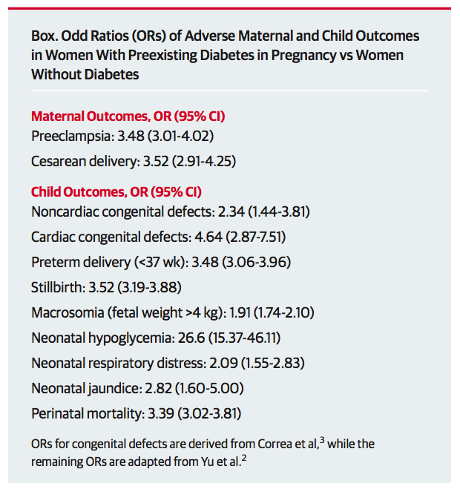
Diabete Mellito:
forme di diabete in gravidanza
Il diabete mellito è la complicanza più frequente in gravidanza, che interessa il 5% delle donne gravide.
diabete di tipo 1 nel 7-8%
diabete di tipo 2 nel 5%
diabete gestazionale nel 80%

Slide 16
MALFORMAZIONI CONGENITE
CUORE | Difetti setto atriale Difetti setto ventricolare Trasposizione grossi vasi Coartazione aorta Tetralogia di Fallot Dotto di Botallo pervio Destrocardia Cardiomegalia
SNC | Difetti tubo neurale Anencefalia Oloprosencefalia
RENE | Idronefrosi Agenesia renale Duplicazione ureterale
APP GI | Atresia duodenale Atresia anorettale Onfalocele
MIDOLLO | Agenesia sacrale

Slide 17
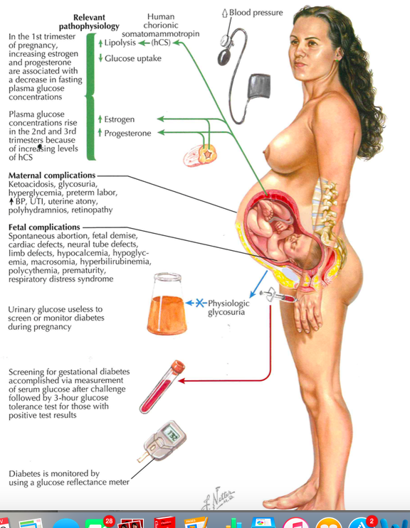
PATOGENESI del DIABETE MELLITO GESTAZIONALE
Nel I trimestre, estrogeni e progesterone riducono i livelli di glicemia fino a valori di 70-80 mg/dL (10° settimana).
Dal II trimestre di gravidanza, la placenta produce antagonisti dell’insulina.
hLP (o hCS) causa insulino resistenza e lipolisi
Cortisolo porta a gluconeogenesi
PRL antagonizza l’insulina.
L’aumento dei livelli di glucosio è funzionale al trasferimento del glucosio dalla madre al feto (il feto ha glicemia = 80% della glucemia materno)
Human placental lactogen (hPL), also called human chorionic somatomammotropin (HCS)

Slide 19
DIAGNOSI DEL DIABETE MELLITO GESTAZIONALE
La glicemia aumenta fisiologicamente in gravidanza e, associato ad essa, il rischio di avere un large for gestational age baby. A causa di questo aumento lineare della glicemia, tutte le donne in gravidanza dovrebbero controllare il proprio stile di vita (in particolare quelle sovrappeso).
Il diabete gestazionale insorge nella seconda parte della gravidanza. Lo screening si fa nelle donne a rischio (1 FdR). FdR: familiarità di 1° grado per DMT2, macrosomia pregressa, sovrappeso, età >35 anni, etnia ad elevato rischio, PCOS. L’epoca ottimale dello screening è tra la 24-28 settimana.
Nelle donne a rischio più elevato viene offerto uno screening precoce a 16-18 settimane (da ripetere alla 24-28 settimana). FdR: obesità, pregresso GDM, IFG.

Slide 21
Esecuzione del test da carico con 75 g di glucosio
Il test deve essere eseguito al mattino, a digiuno
Il carico glucidico va somministrato a una concentrazione del 25% (75 g di glucosio sciolti in 300 ml di acqua)
Durante il test la donna deve essere seduta
Nei giorni precedenti il test l’alimentazione deve essere varia e comprendere almeno 150 g di carboidrati/die
Il dosaggio della glicemia deve essere effettuato su plasma (NO GLUCOMETRI!)
Il test con carico di glucosio non deve essere effettuato in presenza di malattie intercorrenti (influenza, stati febbrili)
TEMPI | VALORI DIAGNOSTICI GDM*
Glicemia basale | > 92 mg/dL
Glicemia 1 h | > 180 mg/dL
Glicemia 2 h | > 153 mg/dL
*La diagnosi di diabete gestazionale è definita dalla presenza di uno o più valori uguali o superiori a quelli indicati

Slide 22
Diabete Mellito: terapia (1)
STILE DI VITA +
DIABETE MELLITO di TIPO 1:
INSULINA dose 0.3-1U/kg/die (terapia insulinica intensiva multiiniettiva «basal/bolus» o con CSII e boli con microinfusore)
DIABETE MELLITO di TIPO 2:
FARMACI ORALI: METFORMINA; SECRETAGOCHI (SULFANILUREE e GLINIDI); TIAZOLIDINEDIONI o GLITAZONICI; INIBITORI DPP-IV; GLIFLOZINE
FARMACI INIETTIVI NON INSULINA: ANALOGHI GLP-1
INSULINA

Slide 23
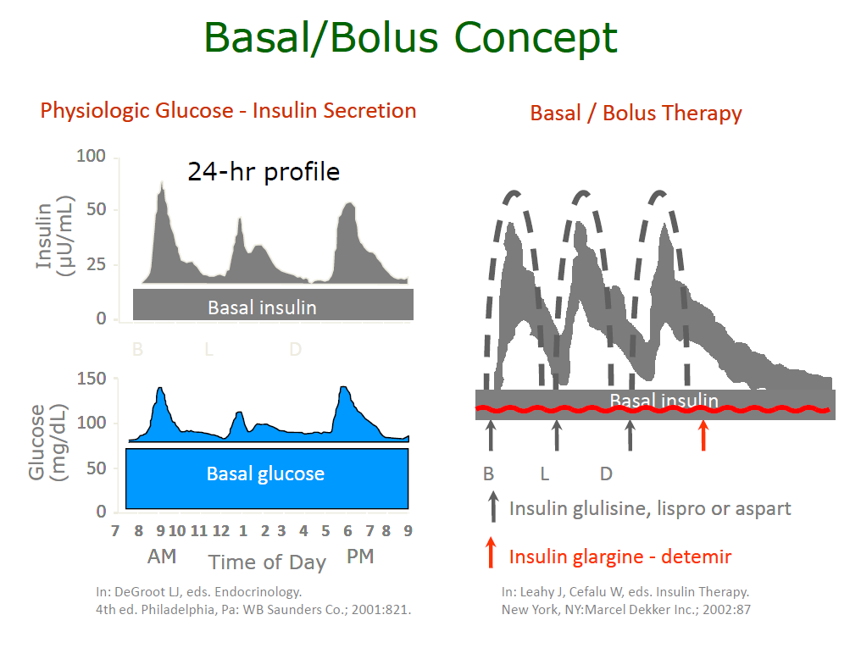

Slide 24
HUMALOG=LISPRO
NOVORAPID=ASPART
APIDRA=GLULISINA
INSULINA UMANA RAPIDA ora usata quasi solo per EV
LANTUS=GLARGINE
LEVEMIR=DETEMIR
INSULINA NPH in disuso

Slide 25
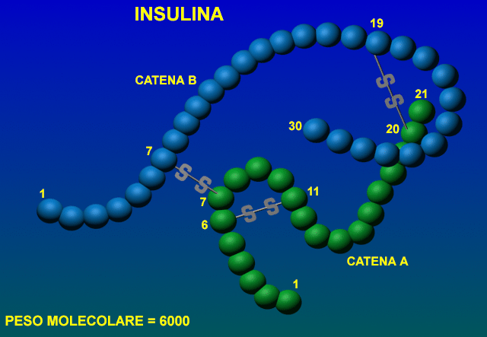

Slide 26
Insulina Lis-Pro (HUMALOG)
S S
catena A
1
21
S
S
S
S
B28
LYS
B29
PRO
1
30
catena B
[Lys (B28), Pro (B29)] - Analogo dell’insulina umana
(origine da DNA ricombinante)

Slide 27
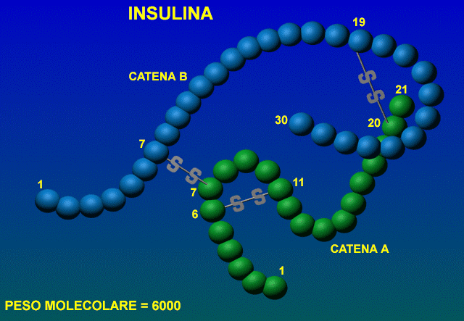
Insulina ASPART (NOVORAPID)
1
Analogo rapido ASPART - AC ASPARTICO VS. PROLINA B28

Slide 28
Insulina GLULISINA (APIDRA)
Insulina glulisina:
sostituzione di asparagina B3 con lisina
e di lisina B29 con
acido glutammico
Catena A
Gly
S
1
S
Gln
Cys
Ala
Glu
Lys
5
20
Phe
Ile
Gln
S
Lys
Thr
1
Asn
S
Pro
30
S
10
15
Catena B
His
S
Phe
5
25
His
Gly
10
Leu
20
15
INSULINA UMANA MODIFICATA
= sostituzione
Garg SK et al. Expert Opin Pharmacother 2005; 6(4): 643-651

Slide 29
ANALOGHI RAPIDI,
LISPRO ASPART
400
500
350
Regolare
Lispro
450
Regolare
Aspart
300
400
350
250
300
Insulinemia (pmol/L)
Insulinemia (pmol/L)
200
250
150
200
100
150
100
50
50
0
0
0
30
60
90
120
150
180
210
240
0
50
100
150
200
250
300
Tempo (min)
Tempo (min)
Iniezione s.c.
Iniezione s.c.
Heinemann, et al. Diabet Med. 1996;13:625–629; Mudaliar, et al. Diabetes Care. 1999;22:1501–1506.

Slide 30
Dissociazione delle Insuline
Insulina - Umana Regolare
10⁻³ M
10⁻³ M
10⁻⁵ M
10⁻⁸ M
picco
2-4 hr
Û
Û
Û
formulazione
membrana capillare
Humalog® - Analogo ad Azione Rapida
10⁻³ M
10⁻³ M
10⁻³ M
picco
1 hr
Û
Û
formulazione
transitorio
Ciszak E., et al.: Structure 1995;3:615-622.

Slide 31
Glucose Infusion Rate
4.0
3.0
2.0
1.0
0
sc insulin
n = 20 T1DM
Mean ± SEM
24
20
16
12
8
4
0
NPH
mg/kg/min
Glargine/Detemir
mol/kg/min
µ
0 4 8 12 16 20 24
Time (hours)
Modificata da Lepore M, et al. Diabetes 2000;49:2142-2148
Notes:
31

Slide 32
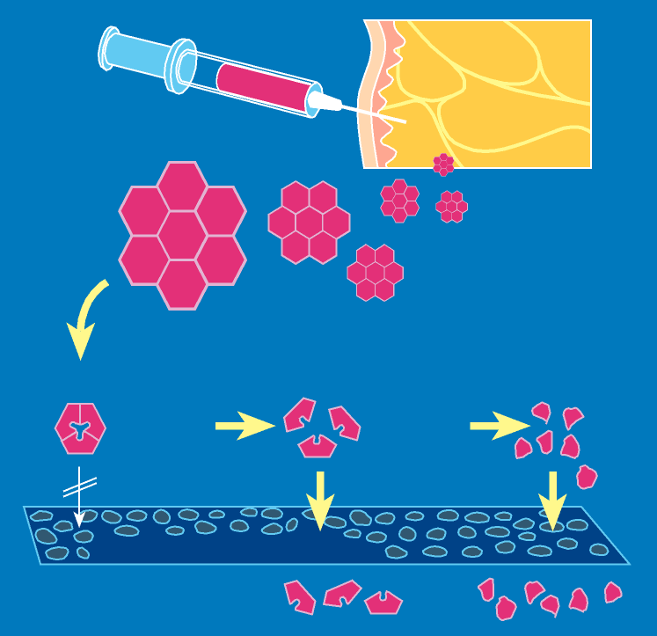
INSULINA GLARGINE
LANTUS
Meccanismi d’azione
Iniezione di una soluzione acida (pH 4,0)
Solubile
a pH 4,0
pH 7,4
Precipitazione di glargine in tessuto sottocutaneo (pH 7,4)
Precipitazione
Dissolvimento
Lento dissolvimento di esameri liberi di glargine da glargine precipitata
(aggregati stabilizzati)
Esameri
Dimeri
Monomeri
10⁻³ M
10⁻⁵M
10⁻⁸ M
Membrana capillare
Insulina nel sangue
Azione protratta

Slide 33
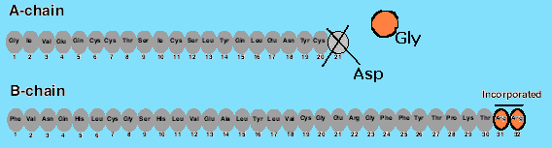
Insulina GLARGINE (LANTUS)
ARG
Aggiunta di 2 Arg (arginina) all’estremità C-terminale della catena B: spostamento del punto isolettrico da pH 5.4 a pH 6.7 rendendola più solubile a pH acido e meno solubile al pH basico del sottocute.
Sostituzione dell’Asp (asparagina) in posizione 21 della catena A con Gly (glicina): stabilizzazione dell’insulina

Slide 34
INSULINA DETEMIR
LEVEMIR
AC.MIRISTICO VS. TREONINA B30

Slide 35
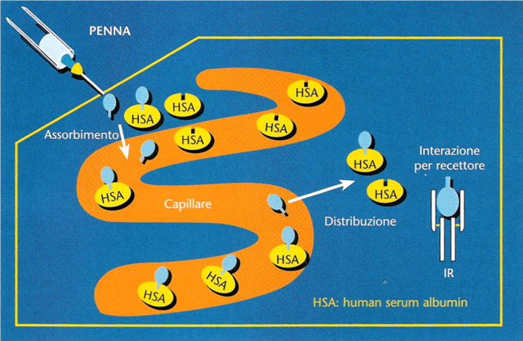
Meccanismo d’azione dell’insulina detemir
L’insulina acilata dopo essere stata iniettata nel sottocute entra in circolo dove si lega all’albumina.
Il complesso detemir-albumina svolge la funzione di deposito con rilascio graduale di insulina a livello tissutale.

Slide 36
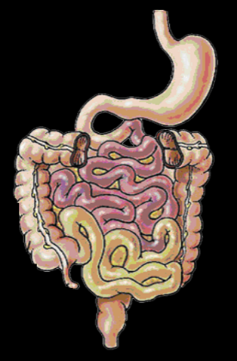

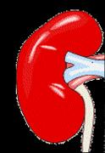
Opzioni per la cura del diabete mellito di tipo 2
Insulino Resistenza
Insulino Secretori
Inibizione Riassorbimento
Intestinale Glucosio
Metformina
Glucosio indipendenti
Glucosio dipendenti
Pioglitazone
Sulfonilurea
DPP-4 Inhibitori Sitagliptin, Vildagliptin, Saxagliptin, Linagliptin, Alogliptin
α-Glucosidasi Inibitori
Acarbosio
Glinidi
Insulina
GLP-1 Mimetici Exenatide, Liraglutide, Lixisenatide Dulaglutide
Inibizione Riassorbimento Renale Glucosio
SGLT2-inibitori
Dapagliflozin, Canagliflozin Empagliflozin

Slide 38
Diabete Mellito: terapia (2)
STILE DI VITA +
DIABETE in GRAVIDANZA:
INSULINA
FARMACI ORALI (?): METFORMINA passaggio transplacentare con possibili effetti perinatali e a distanza nel lungo termine

Slide 39
TEMPO | OBIETTIVO
A digiuno | < 95 mg/dL
1 ora dopo pasti | < 130-140* mg/dL
2 ore dopo pasti | < 120 mg/dL
Tutte le donne con diabete in gravidanza in cui l’obiettivo glicemico non sia raggiunto con la sola dieta devono essere trattate con insulina.
Fabbisogno insulinico varia nel corso della gravidanza.
Durante la gravidanza possono essere mantenuti o introdotti gli ANALOGHI RAPIDI ASPRAT (NOVORAPID) e LISPRO (HUMALOG), potenzialmente più efficaci dell’insulina regolare nel controllare l’iperglicemia post-prandiale e con minor rischio di ipoglicemia. Non vi sono dati sull’uso di GLULISINA (APIDRA).
Si possono utilizzare sia GLARGINE (LANTUS) che DETEMIR (LEVEMIR). Per quanto concerne DEGLUDEC (TRESIBA) non ci sono dati di sicurezza.
* Standard italiani AMD-SID 130 mg/dL; ADA 140 mg/dL

Slide 40
Nelle donne con diabete mellito di tipo 1 e 2 in programmazione di gravidanza va ottimizzata la terapia insulinica multi-inettiva basal-bolus (o con CSII nel DMT1).
Nelle donne con diabete gestazionale se entro 2 settimane dalla diagnosi non si raggiungono gli obiettivi glicemici va intrapresa la terapia insulinica. Gli schemi possono essere individualizzati: sono possibili schemi a 1 o 2 iniezioni fino al trattamento insulinico intensivo (basal-bolus).
Fabbisogno insulinico. Variabile (entità dell’aumento ponderale e trimestre).
Nel basal-bolus si può indicativamente far riferimento ai seguenti dosaggio: 0.7 U/Kg I trimestre fino a 0.9 U/Kg al III trimestre. 50% rapida 50% lenta.

Slide 41
Diabete Mellito: complicanze
ACUTE: IPOGLICEMIA
CHETOACIDOSI
COMA IPEROSMOLARE NON CHETOSICO
CRONICHE: MACROANGIOPATICHE - Cardiovascolari
- Cerebrovascolari
- AOAI
MICROANGIOPATICHE - Nefropatia
- Retinopatia
- Neuropatia

Slide 42
IPOGLICEMIA
Glicemia < 70 mg/dL
Donne con DMT1 sono a rischio di ipoglicemia soprattutto nel 1° trimestre
Sintomi autonomici (tremore, tachicardia, sudorazione algida, irritabilità) e neuroglicopenici (disturbi di attenzione, offuscamento della vista, sonnolenza)
Trattamento: regola del «15»
glucagone – le donne gravide con DMT1 dovrebbero averlo a casa

Slide 43
TRATTAMENTO IPOGLICEMIA LIEVE /MODERATA 1
“Regola del 15”
Quando un paziente avverte sintomi di ipoglicemia, misuro subito la glicemia con il glucometro
Se il valore che misuro è inferiore a 70 mg/dl gli somministro subito 15 mg di zuccheri semplici:
CIBI CHE CONTENGONO 15 g DI ZUCCHERI SEMPLICI:
3 cucchiaini o 3 bustine o 4 zollette di zucchero sciolti in acqua
125 ml di succo di frutta: 1 bottiglietta o un bicchiere
150 ml (un bicchiere) di Coca-cola, o Fanta, o Gazzosa, o Pepsi , o gingerino
3 caramelle fondenti

Slide 44
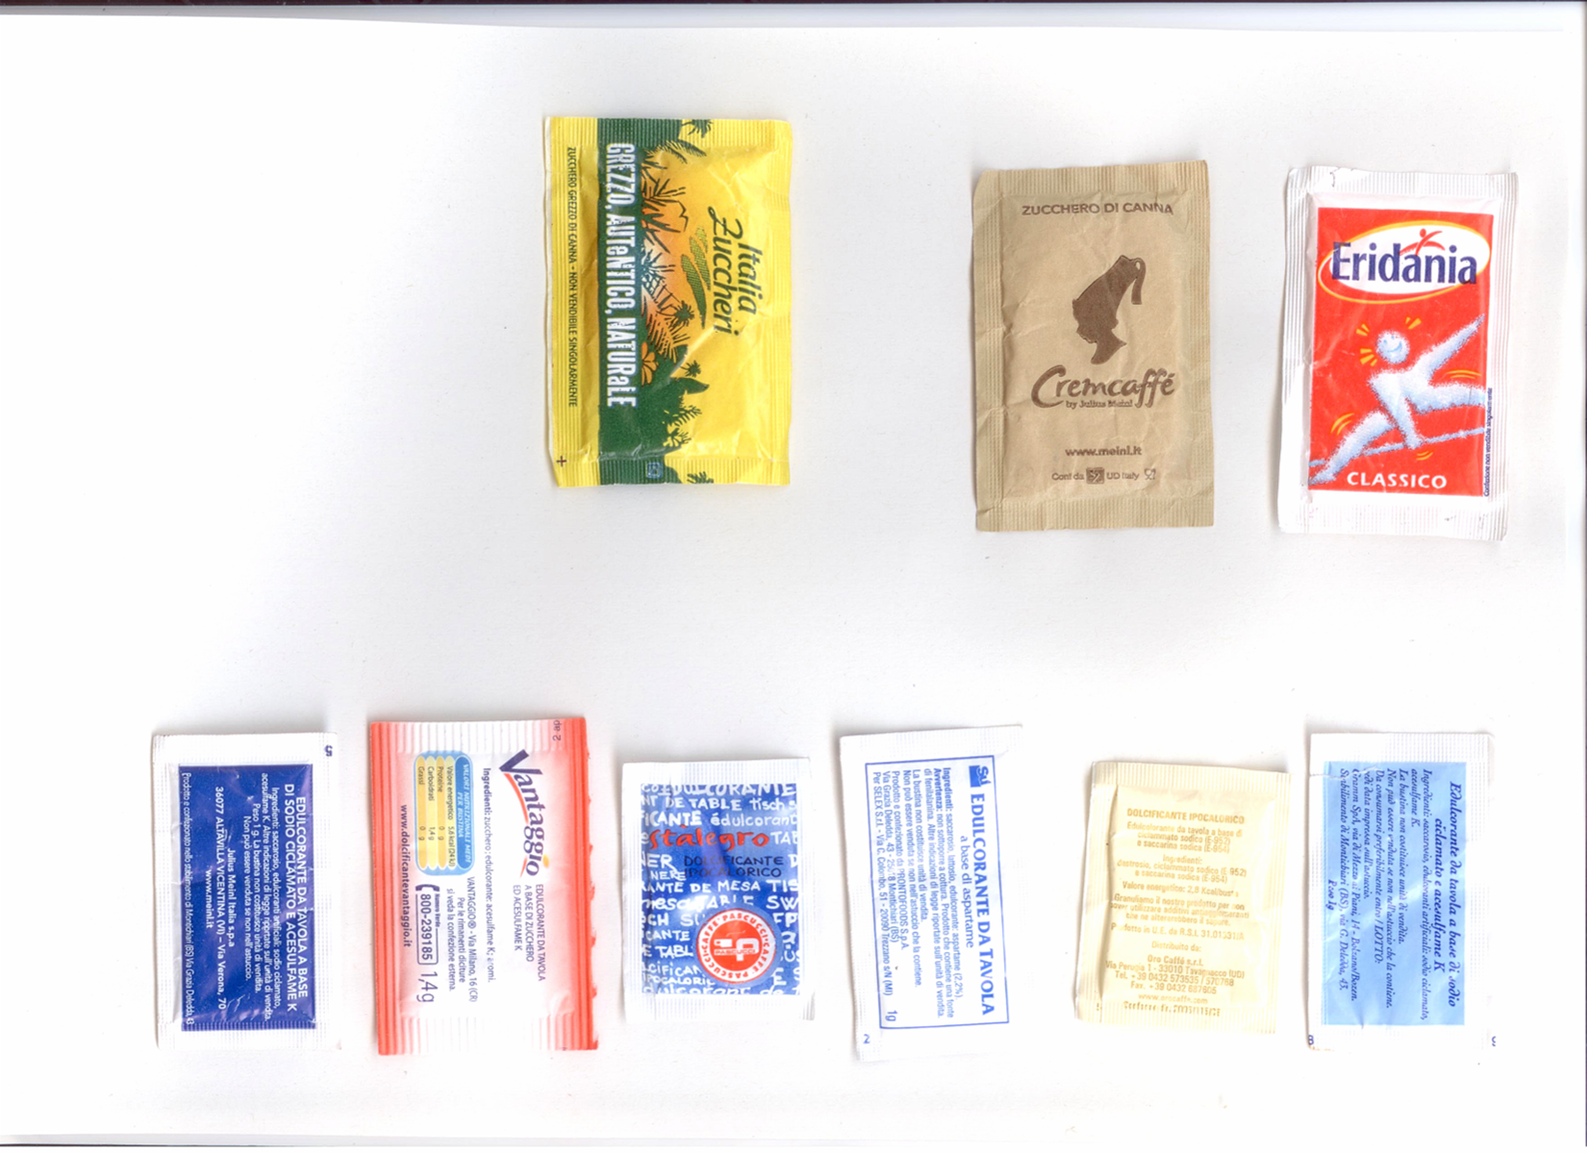






15 gr di carboidrati a rapido assorbimento
4 Zollette di zucchero
3 bustine di zucchero O 3 cucchiani da the di zucchero
3 caramelle fondenti
125 ml succo di frutta 1bicchiere di bevande zuccherate (150 ml)

Slide 45
TRATTAMENTO IPOGLICEMIA LIEVE /MODERATA 2
“Regola del 15”
Metto il paziente a riposo e aspetto 15 minuti in modo che lo zucchero venga assorbito
Misuro nuovamente la glicemia dopo 15 minuti
Il trattamento va ripetuto con altri 15 g di zuccheri semplici sino a che la glicemia non risulta superiore a 100 mg/dl
L’effetto del trattamento sull’ipoglicemia può essere solo temporaneo, per cui la glicemia deve essere misurata ogni 15 minuti, fino al riscontro di almeno due valori normali in assenza di ulteriore trattamento tra le due misurazioni

Slide 46

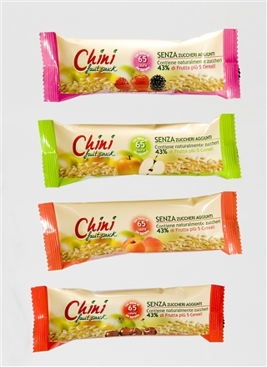
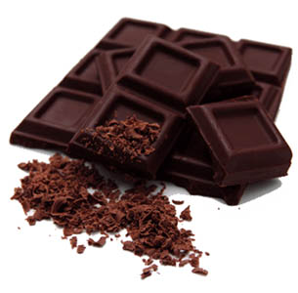
ATTENZIONE !
Evitare di correggere l’ipoglicemia con cioccolato, biscotti, snack.
Alimenti dolci ma ricchi di fibra, con grassi o carboidrati complessi non hanno effetti rapidi sulla glicemia di conseguenza si continua ad alimentarsi per poi trovarsi a distanza di 1 ora con il problema opposto IPERGLICEMIA

Slide 47
CASI IN CUI E’ NECESSARIO PRENDERE ANCHE 15 g DI CARBOIDRATI COMPLESSI DOPO AVER TRATTATO L’IPOGLICEMIA CON LO ZUCCHERO SEMPLICE:
Quando l’ipoglicemia avviene entro 2-3 ore dalla somministrazione di insulina rapida
Quando l’ipoglicemia avviene durante o subito dopo l’attività fisica
Quando l’ipoglicemia avviene di notte
CIBI CHE CONTENGONO 15 g DI CARBOIDRATI COMPLESSI:
2 fette biscottate
2-3 crackers
Un pacchetto di grissini
20 g di pane (una fetta)

Slide 48
ERRORI DA EVITARE
Non trattare una ipoglicemia con bibite light o zero o con caramelle senza zucchero
Non assumere dolci o in genere cibi che richiedano una lunga digestione
Attenersi alle quantità indicate :
  Se assumo meno zuccheri : rimango in ipoglicemia più a lungo
  Se prendo troppi zuccheri: rialzo eccessivo dela glicemia

Slide 49
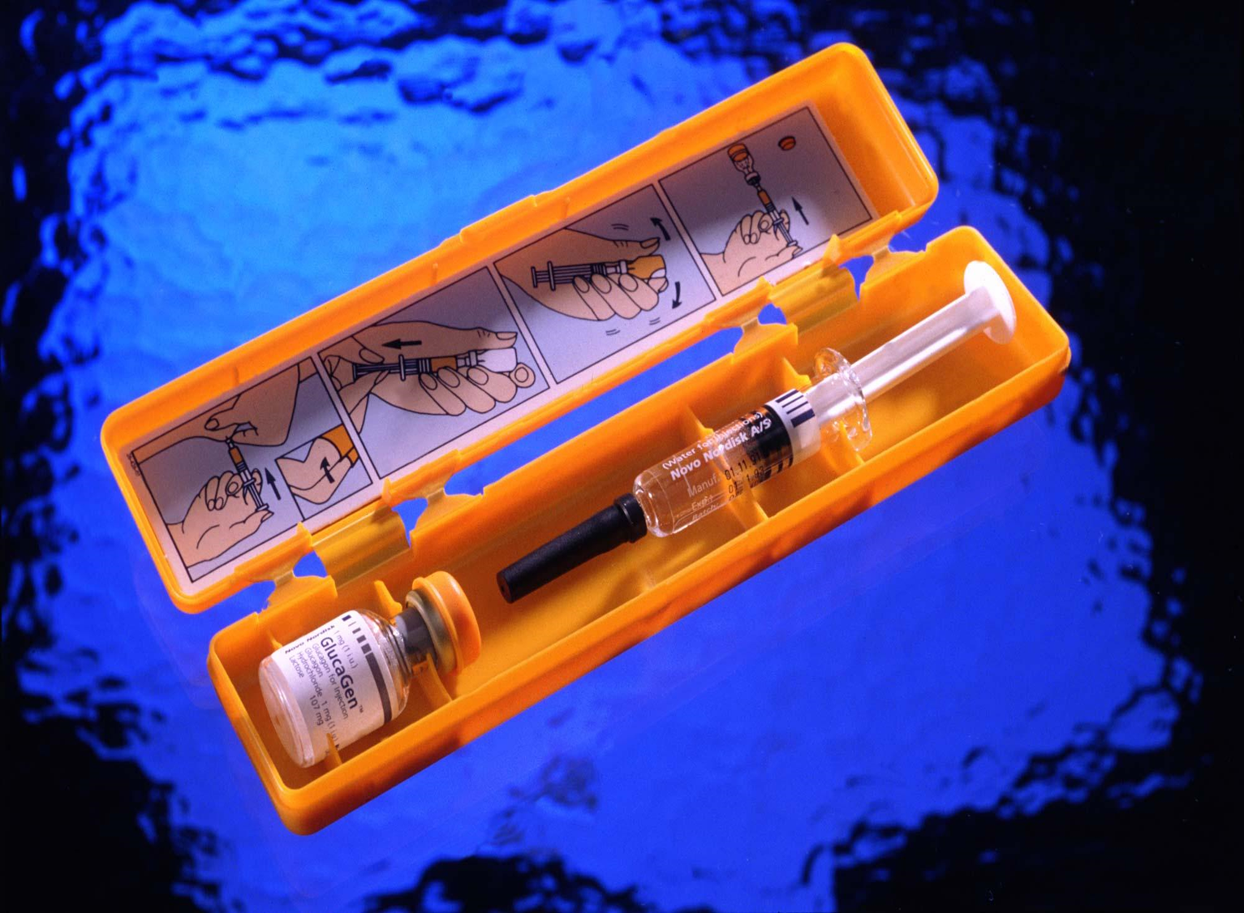
TRATTAMENTO
IPOGLICEMIA GRAVE
Il trattamento delle ipoglicemie gravi (l’individuo non è in grado di assumere nulla per bocca per alterazione dello stato di coscienza) richiede l’assistenza di un’altra persona per la somministrazione di glucosio per via endovenosa o per la somministrazione di glucagone intramuscolare
Glucagen®
Hypokit
classe A

Slide 50
CHETOACIDOSI
Nel 1° trimestre le nausee e l’anoressia favoriscono il digiuno, nel 2° e 3° trimestre aumenta l’insulino-resistenza, tutto questo sposta il metabolismo materno sull’utilizzo di acidi grassi, che aumenta il rischio di chetosi (iper o eu-glicemica).
Le donne con DMT1 sono particolarmente a rischio e dovrebbero essere istruite sull’importanza della misurazione della chetonemia.
Sintomi: poliuria, polidipsia, nausea, vomito, dolori addominali, astenia, crampi muscolari,
Segni: disidratazione, tachicardia, tachipnea, ipotensione, sopore, alito acetonico
In questi casi e/o se glicemia persistentemente > 250 mg/dL, o malattia intercorrente dosare chetonemia

Slide 51
Test per la determinazione dei chetoni
Chetonuria vs Chetonemia
Chetonuria
Chetonemia
Acetoacetato
Indicatore indiretto dei corpi chetonici circolanti
Risultato con 2-4 h di ritardo
Interferenze da farmaci
Falsi positivi
Lettura semi-quantitativa
Prelievo non sempre pratico
Beta–idrossibutirrato
Misura direttamente i corpi chetonici circolanti
Risultati in tempo reale
Semplice da utilizzare e rapido
Accuratezza reale
Lettura quantitativa
Praticità del prelievo
Notes:
La determinazione della chetonemia risulta di fondamentale importanza per permettere al paziente con diabete di adottare le misure preventive e/o terapeutiche opportune in caso di eccessiva produzione di chetoni, prevenendo in questo modo lo sviluppo di DKA e delle complicanze a essa correlate. I metodi di automonitoraggio dei chetoni attualmente disponibili rilevano la presenzadi chetoni nelle urine o nel sangue

Slide 52
Misura dei corpi chetonici e sua intepretazione
CHETONURIA | CHETONEMIA
Lieve (5-20 mg) Moderata (20-40 mg) Grave (> 40 mg) | Normale < 0,5 mmol/l Borderline 0,5-1 mmol/l (allarme ripetere misurazione) Iperchetonemia 1-3,0 mmol/l Chetoacidosi > 3,0 mmol/l
Laffel L., Manag Care 2004; 13 (S4):15-18

Slide 53
Donne con GDM vanno ritestate per il diabete a 3 mesi dal parto e poi, se negative, ogni 1-3 anni

